Slide 1
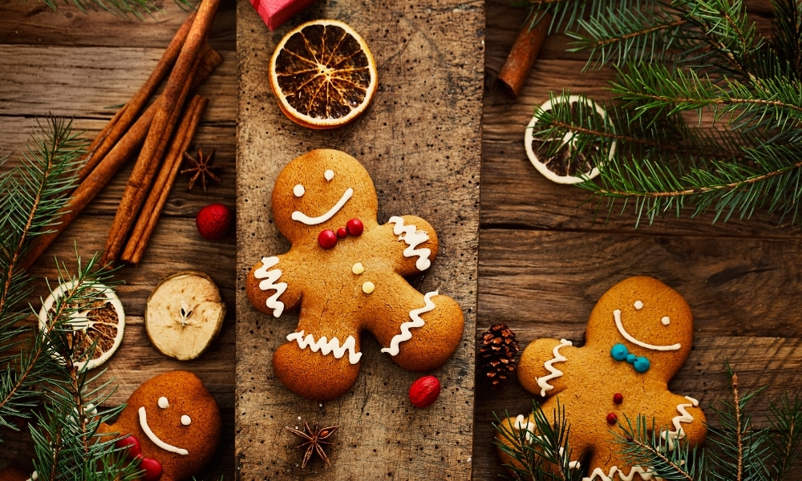
Krásné Vánoce vám přeje Natka

Slide 3
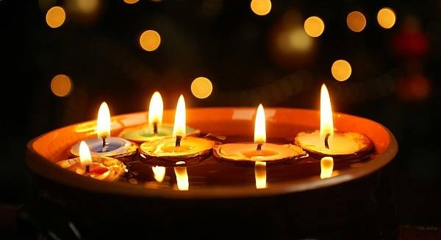
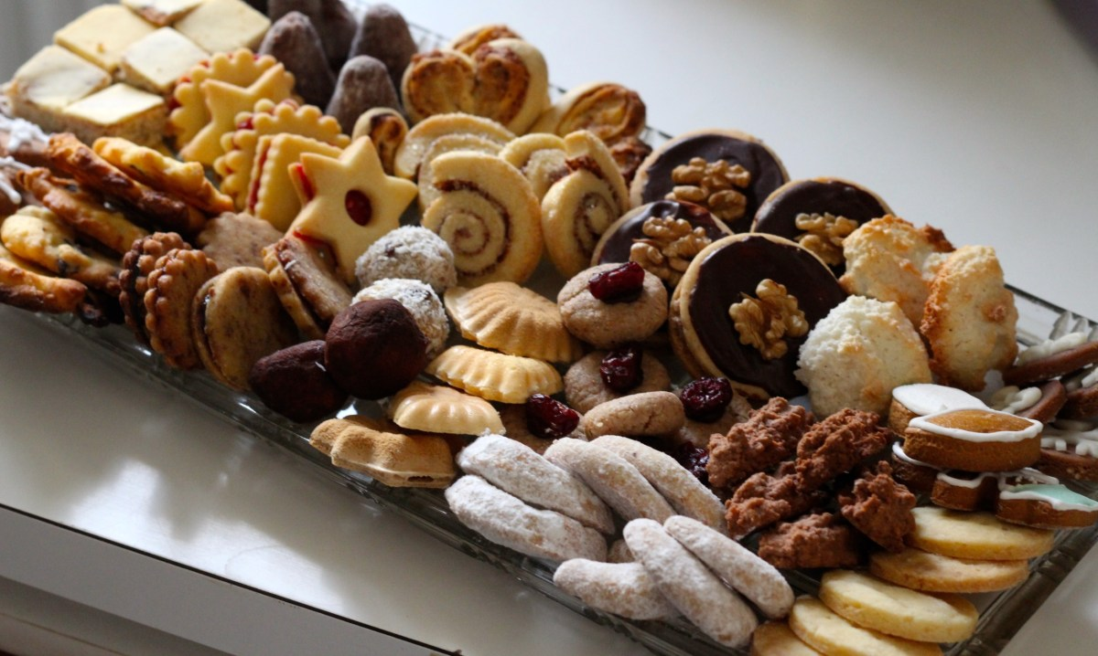
VÁNOČNÍ ZVYKY
Pouštění lodiček
Pečení cukroví
Zpěv koled

Slide 4
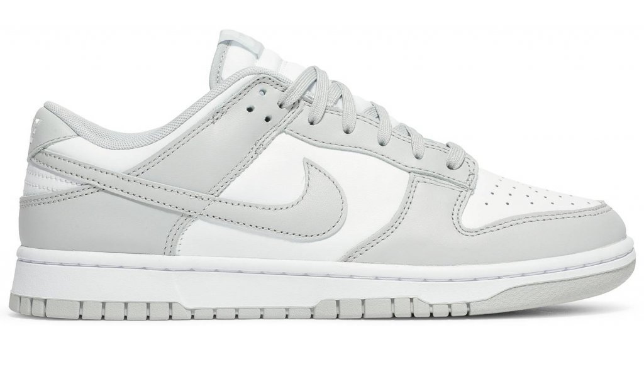
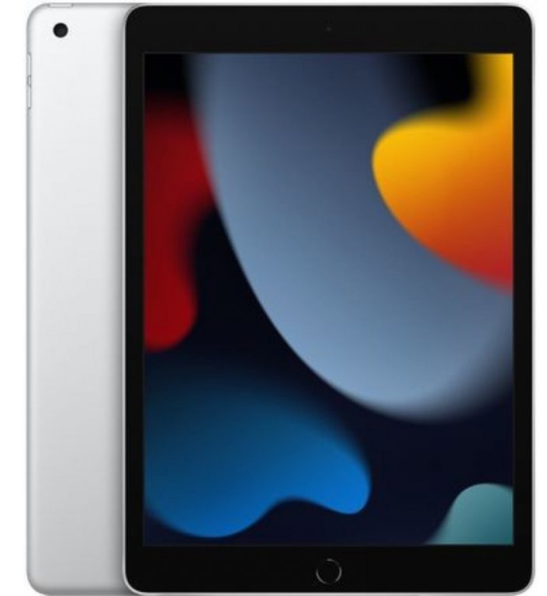
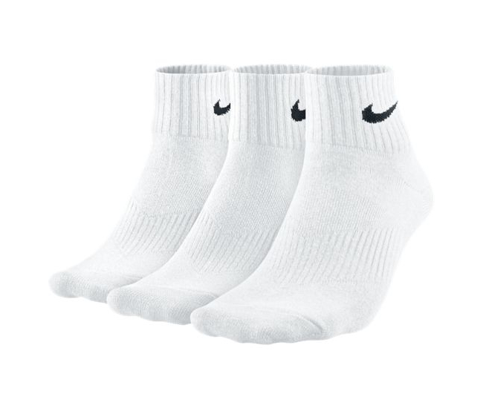
MŮJ VÁNOČNÍ DÁREK
Ipad
Nike Dunk
Nike ponozky

Slide 5
Silvestr 2024

